Slide 1
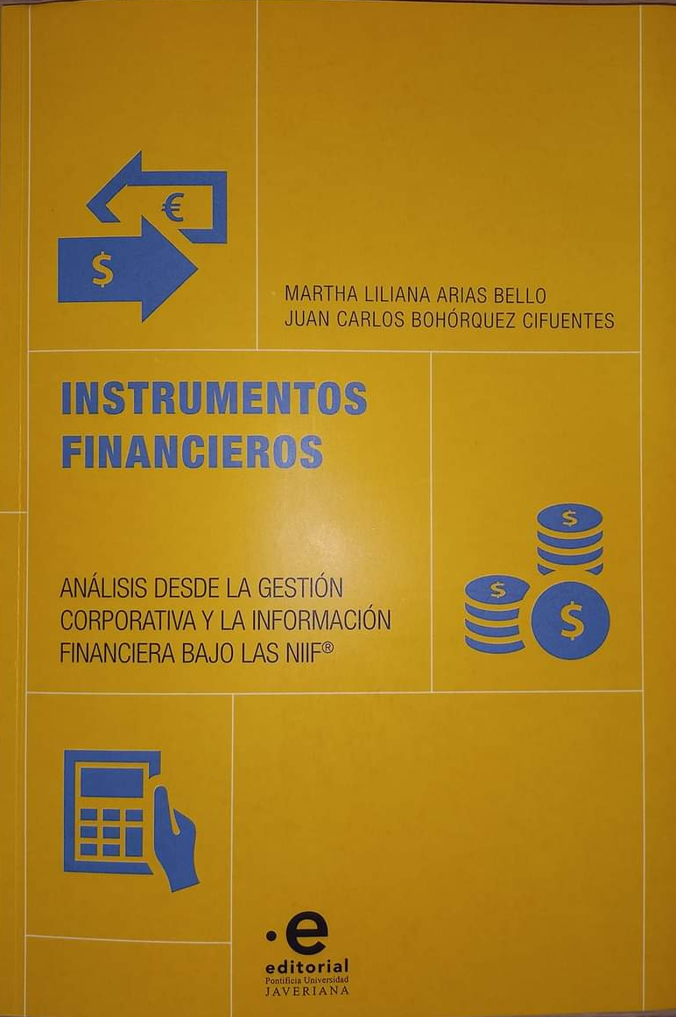

Presentación Libro:
Instrumentos financieros Análisis desde la gestión Corporativa y la Información Financiera bajo las NIIF
Conferencistas:
Martha Liliana Arias Bello
Juan Carlos Bohórquez

Slide 2


Los autores
Martha Liliana Arias Bello
Profesora del Departamento de Ciencias Contables y contadora pública de la Pontificia Universidad Javeriana.
Magíster en Administración de Negocios de la Universidad de los Andes. Candidata a doctora en Ciencias Económicas de la Universidad Nacional de Colombia.
Asesora de la Contaduría General de la Nación en la modernización de la regulación contable pública en Colombia y de entidades del sector financiero.
Juan Carlos Bohórquez Cifuentes
Profesor del Departamento de Ciencias Contables y contador público de la Pontificia Universidad Javeriana.
Magíster en Finanzas de la Universidad de los Andes.
Consultor financiero y contable en entidades públicas y privadas.
Actualmente se desempeña como Financial Controller en una multinacional.

Slide 3
Ideas centrales
Construcción desde la experiencia docente en la PUJ y a través de experiencias con instituciones pertenecientes a diferentes sectores de la economía.
Existe un divorcio entre la contabilidad financiera y las finanzas corporativas. Estas son áreas que no se pueden separar.
Dirigido a un público interesado en tener una primera aproximación contable al mundo de los instrumentos financieros
Es el preámbulo de desarrollo futuros que podrían abarcar otras cuestiones relevantes (técnicas de valoración, medición de riesgo, etc).
El enfoque permite el entendimiento de los instrumentos financieros para empresas que no necesariamente son del sector financiero

Slide 4

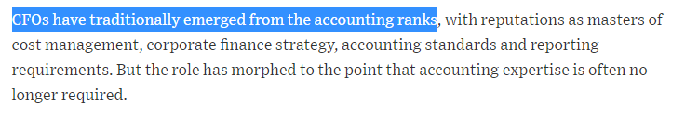


Un divorcio nocivo

Slide 5
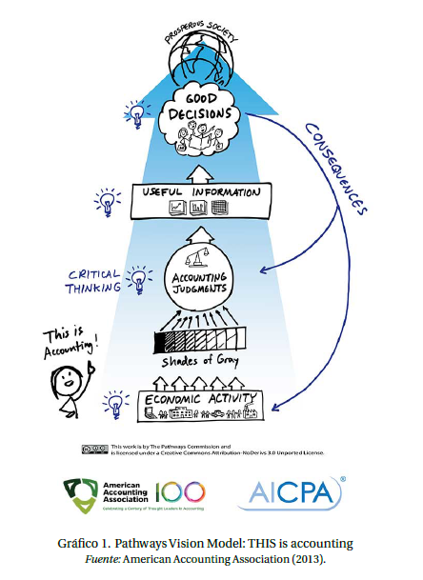
Enfoque de integración disciplinar
La triple AAA (American Accounting Association) expone que la compresión de la actividad económica de la empresa, su entorno económico y competitivo, así como su orientación estratégica, son aspectos claves para entender los hechos económicos que subyacen de la gestión de los recursos.
Su debida representación e incorporación en el proceso contable, la generación de información útil, y, en consecuencia, una adecuada toma de decisiones tanto interna como externa, tienen un impacto económico y social.

Slide 6
Estado del arte de los instrumentos financieros
Orgánico
Decisiones de Inversión
Planeación estratégica
Proyección financiera
Mercados de capitales
Mercados privados
Decisiones de financiación
Mercados de capitales

Slide 7
NIC/NIIF – INSTRUMENTOS FINANCIEROS
DECISIONES DE ADMINISTRACIÓN DE LIQUIDEZ
PASIVOS FINANCIEROS
NIC 39
NIC 32
Clasificación
Reconocimiento y medición
NIIF PYMES
Secciones 11 y 12c
NIIF 9
NIC 39
Reconocimiento y medición
NIIF PYMES
Sección 22
NIIF 7
Revelaciones
NIIF 9
NIIF 7
Revelaciones
DECISIONES ESTRATEGICAS
NIC 27/ NIIF 3 - 10 - 12
Controladas
NIC 28 – NIIF 12
Asociadas
NIIF 11 - 12
Acuerdos conjuntos

Slide 8
Antecedentes
NIC 25
NIC 32
NIIF 7
NIIF 9
Información a revelar en entidades bancarias y contingencias después de la fecha de cierre
Reconocimiento y medición de instrumentos fnancieros
1979
1994
1995
1998
2007
2018
Revelación de instrumentos financieros
Clasificación temporal de las inversiones financieras y propiedades de inversión
Presentación e Información a revelar
Reconocimiento y medición de instrumentos financieros
NIC 30
NIC 39

Slide 9

Público objetivo
Estudiantes de pregrado de las ciencias económicas
Profesionales de las ciencias económicas interesados en el entendimiento de los estados financieros y los instrumentos financieros

Slide 10
Proyección
Medición y reconocimiento contable
Aportes desde las ciencias económicas a problemáticas modernas. Por ejemplo cambio climático
Medición de riesgos financieros y su impacto en la toma de decisiones

Slide 11
Estructura
1. Decisión de financiación
2. Decisión de inversión
3. Gestión de riesgos

Slide 12
Decisiones de financiación
Financiación convencional con proveedores
Préstamos bancarios
Emisión de bonos
Emisión de acciones
Las decisiones de financiación se centran en la determinación de estructuras de capital óptima que reducen el costo de la financiación
El costo de la financiación es referente para la determinación de los proyectos de inversión viables y son fundamentales para construir el modelo de gestión de flujos de efectivo de los activos financieros

Slide 13
Decisiones de inversión
Valor razonable con cambios en el resultado integral
Valor razonable con cambios en resultados
Costo amotizado
Concepto de valor R>Cd
Decisiones de inversión que nutren el modelo de gestión de flujos de efectivo generados por los activos financieros
Medición de riesgo de crédito a través del enfoque de pérdidas esperadas

Slide 14
Coberturas
Especulación
Arbitraje
Cobertura
Requisitos y uso de la contabilidad de coberturas
Uso de instrumentos de cobertura

Slide 15
Preguntas
¿Cuál es el impacto que se espera con la publicación?
¿Cuál es la oportunidad de la publicación?
¿Qué esperar de futuras publicaciones?
¿Cómo contribuye la publicación a la formación del Contador Público?

